Slide 1
az aks create --name foo --resource-group bar

Slide 2
az aks create --name foo --resource-group bar

Slide 3
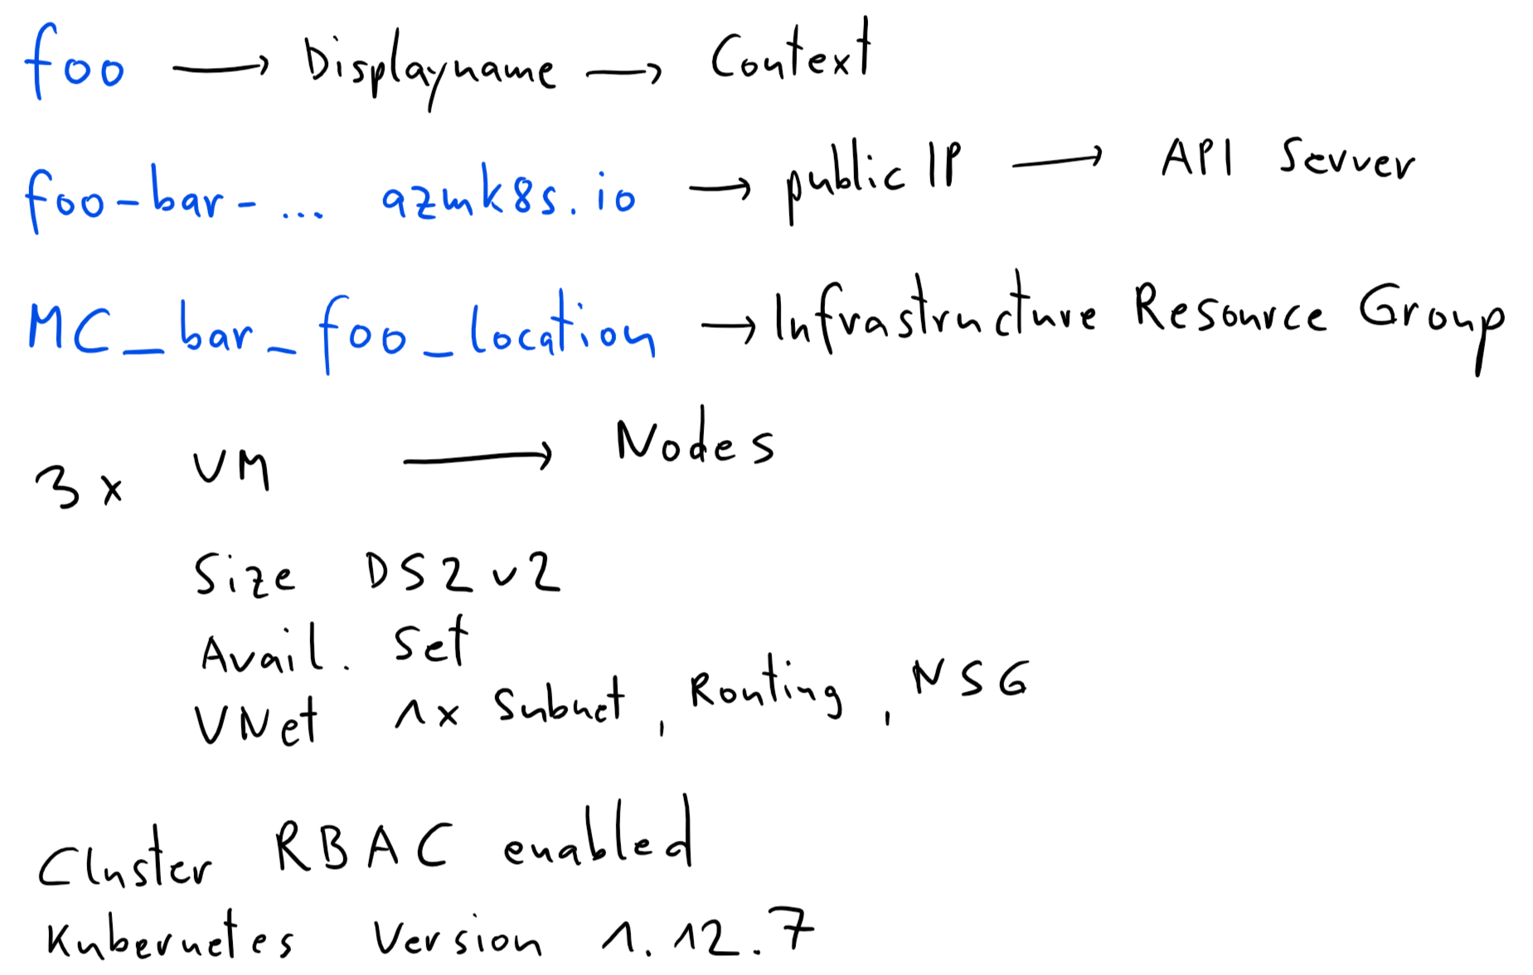
az aks create --name foo --resource-group bar

